Slide 1
Github
Issues, Labels, Milestones

Slide 2
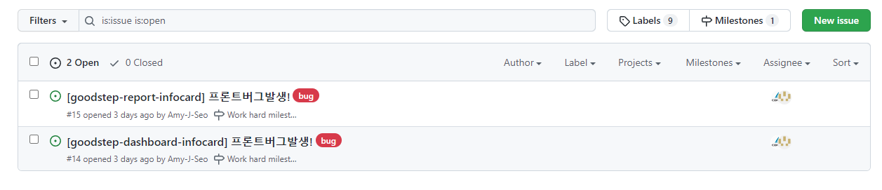
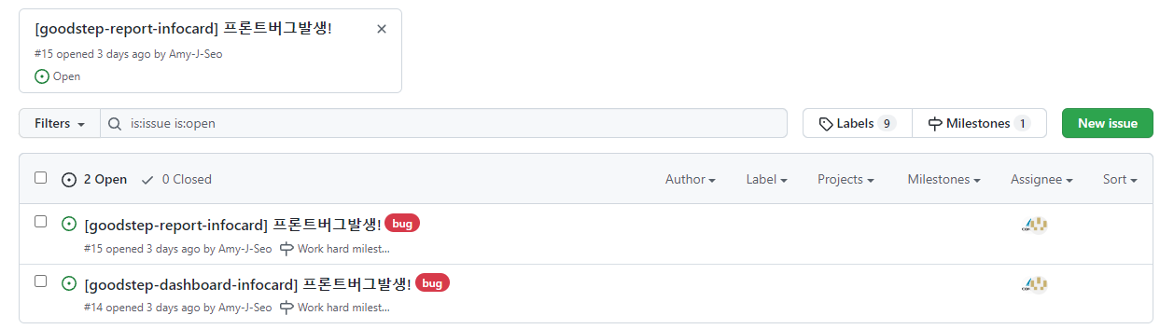
Issues
Pinned issue

Slide 3
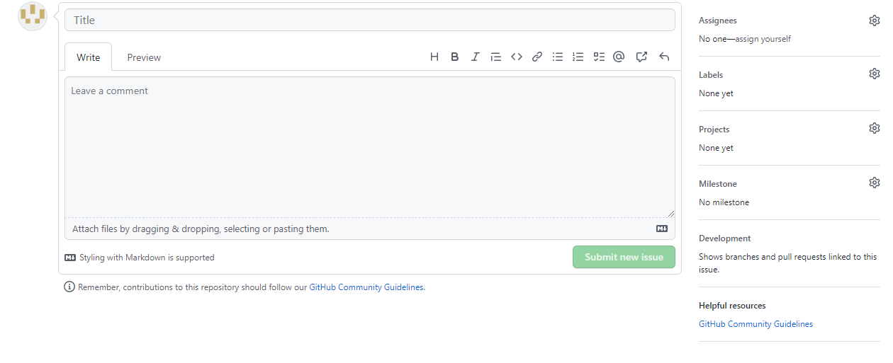
Issue 작성 방법
제목
담당자
이슈 주제
이슈 내용
포함된 프로젝트
목표, 일정관리
등록

Slide 4
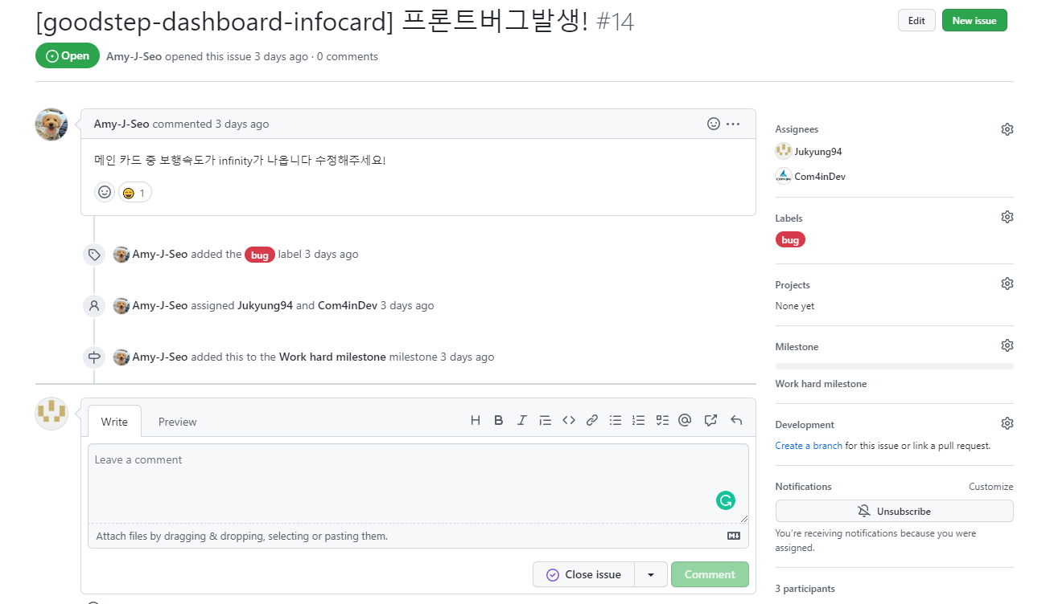
Issue close
코멘트 작성 후 close
레포지토리 참여자가 코멘트를 작성하고 이슈를 닫거나 커밋하면서 닫을 수 있다.
Git commit –m “fixed comments -#issueNumber” fixed키워드와 #issueNumber가 포함되면 해당 이슈를 닫는다. 여러 이슈를 한꺼번에 닫을 수도 있다.

Slide 5
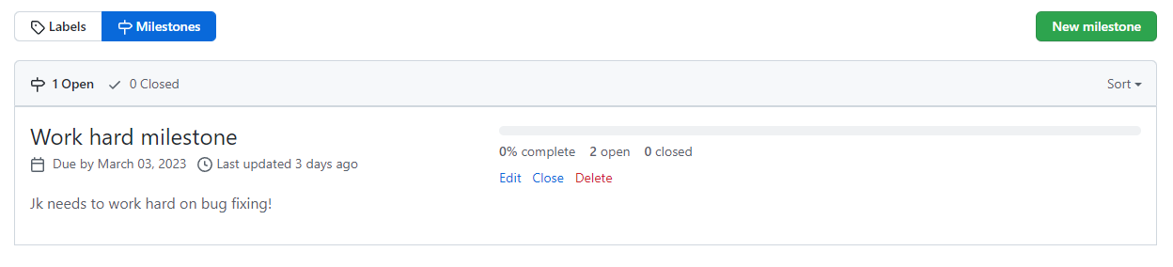
Milestone
작업 주제와 일정관리를 할수있다.
이슈 등록시 이슈가 포함된 마일스톤의 개수가 늘어나고 이슈가 닫히면 마일스톤이 채워진다.

